Slide 1

React Js

Slide 2

¿?

Slide 3
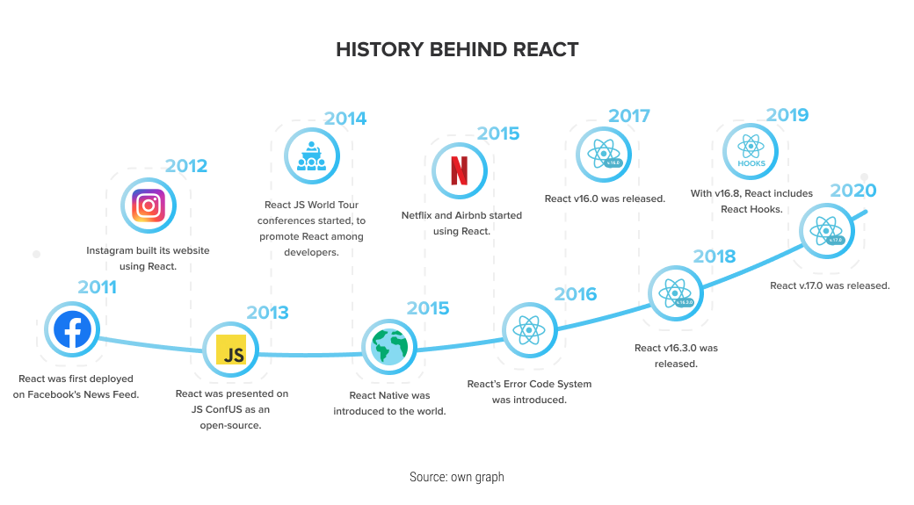

Slide 4

Una librería para el desarrollo de frontend moderno
Se basa en componentes
Es declarativa
Es rápida, eficiente y fácil de aprender

Slide 5
No es un framework
No es una herramienta de backend
No es un reemplazo de Javascript
No es una solución completa

Slide 6
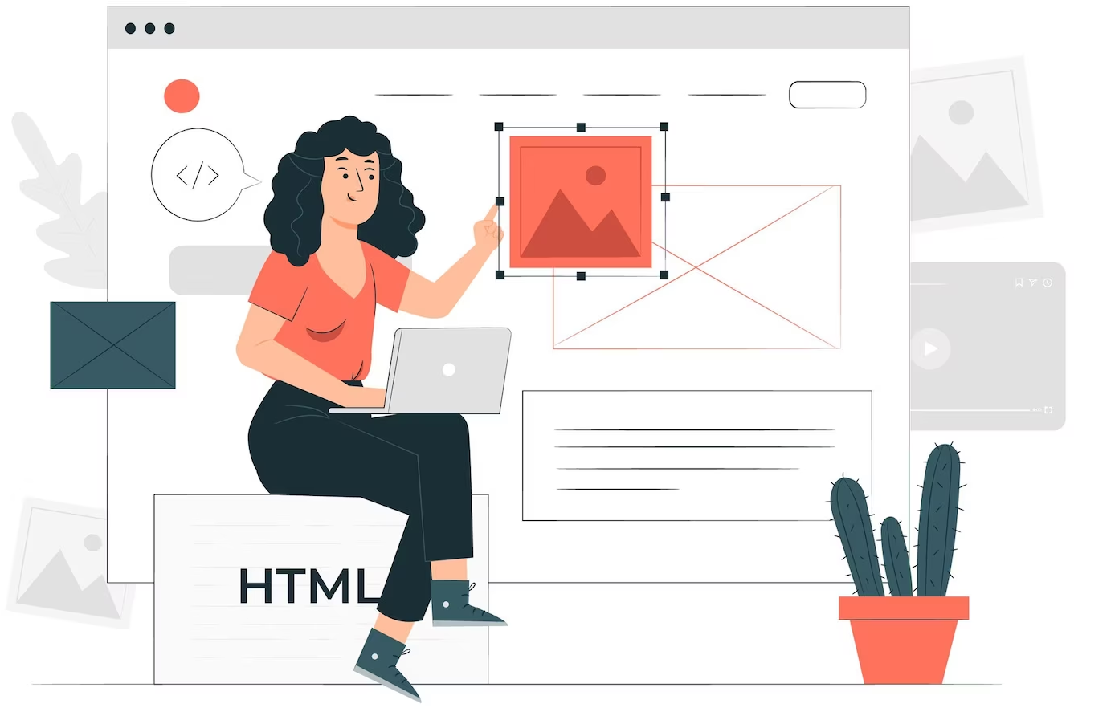
Sitios web que usan React
Facebook/Meta
Instagram
Airbnb
Netflix
Whatsapp
Slack

Slide 7

¿Por qué debería aprender React?
Alta demanda laboral
Puedes convertirte en desarrollador móvil
Tiene una comunidad bastante grande y activa
Actualizaciones y futuro cercano de la web

